Slide 1
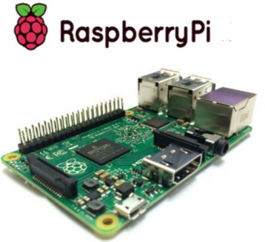
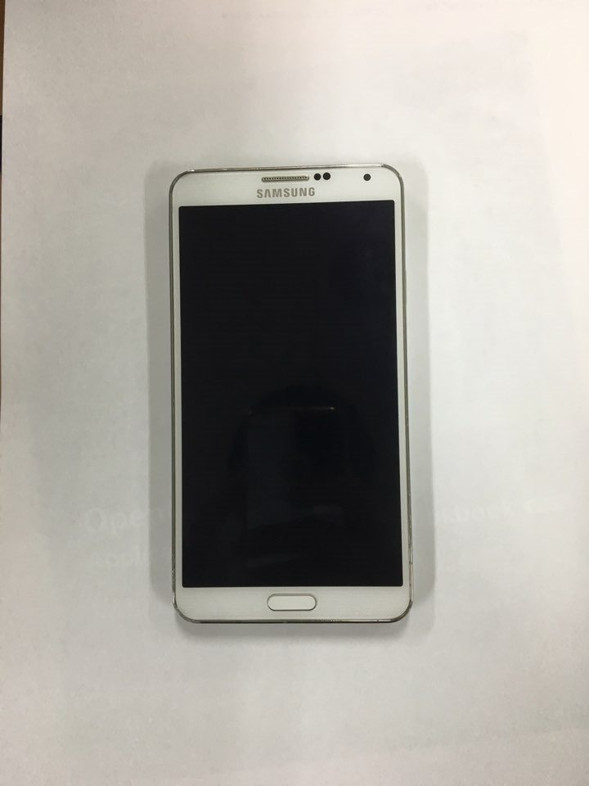
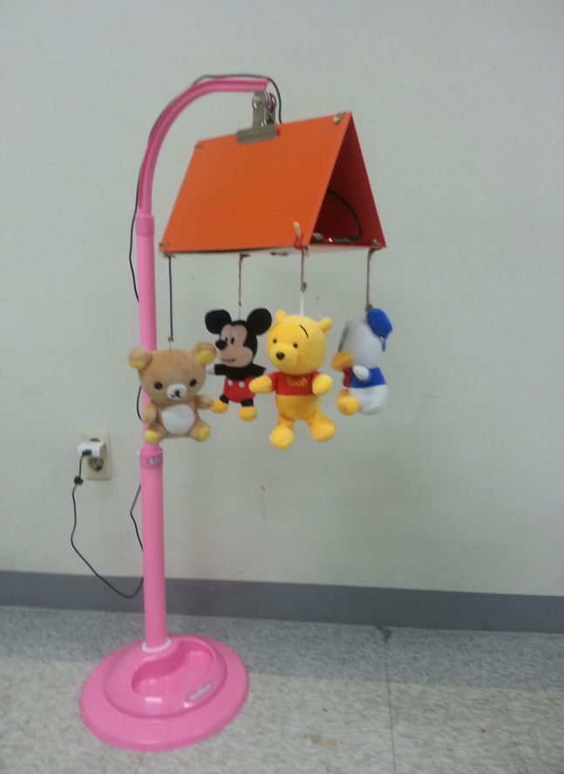
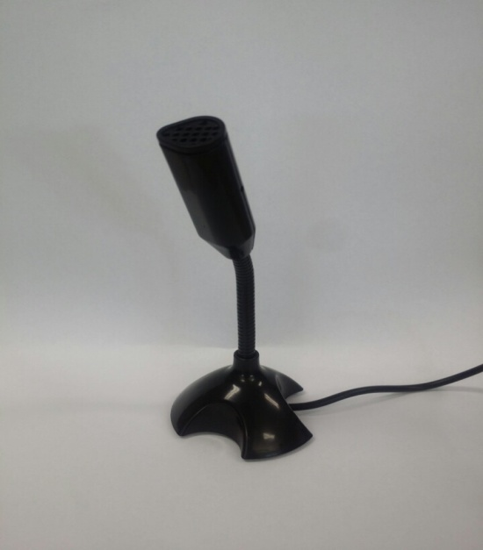
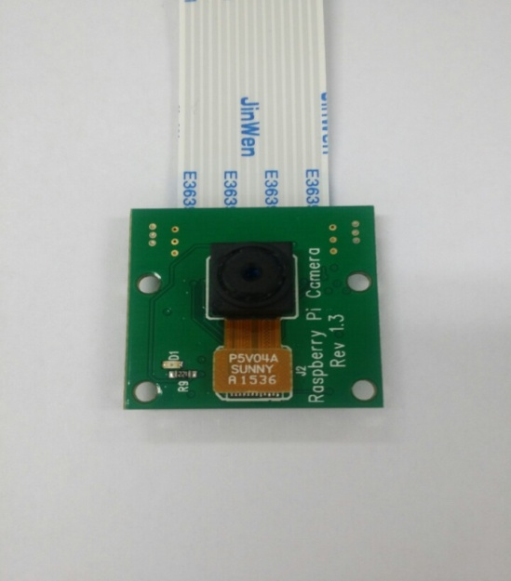
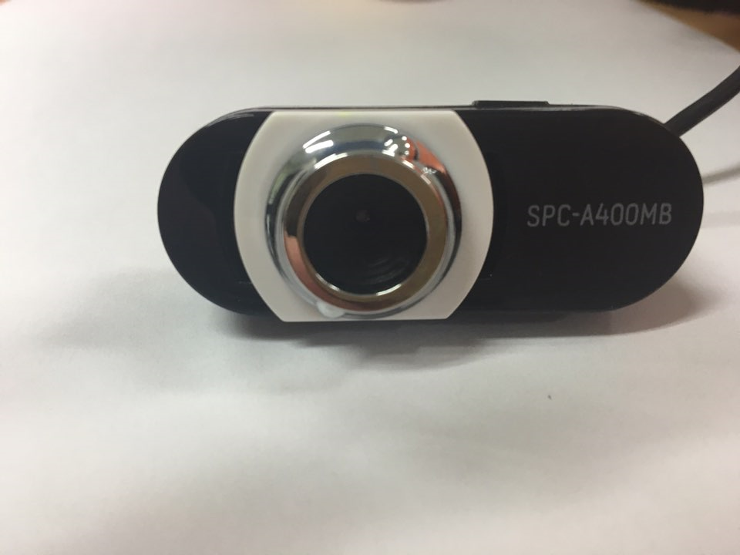
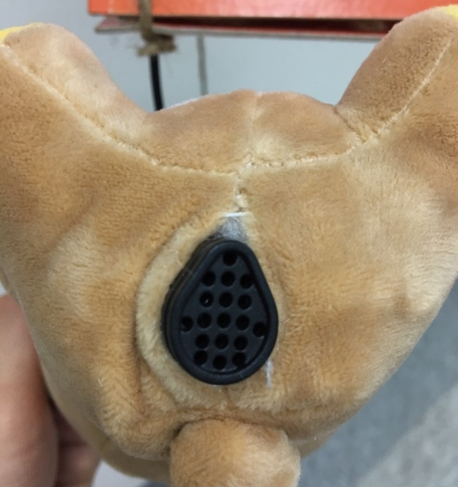
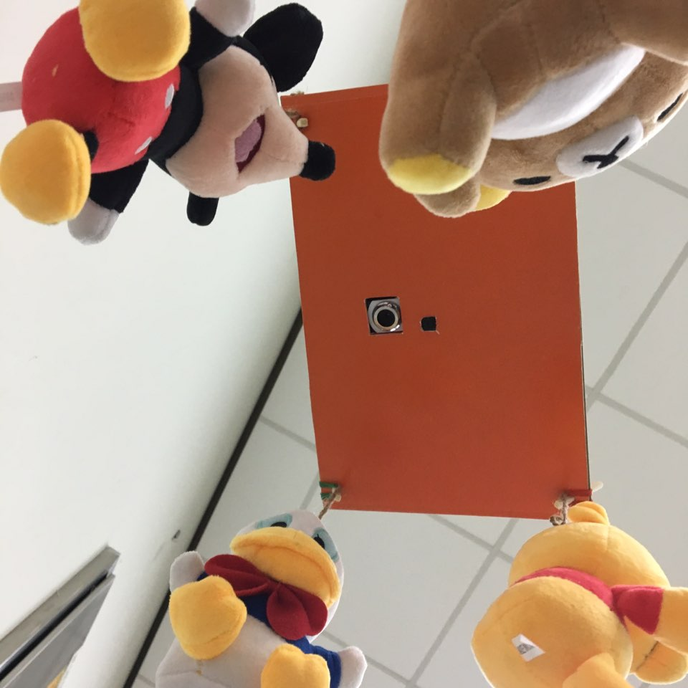
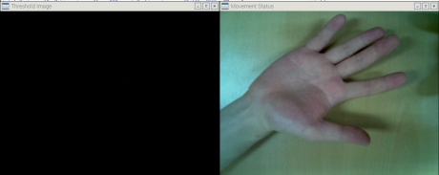
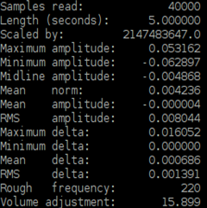
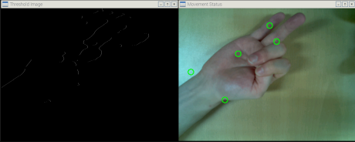

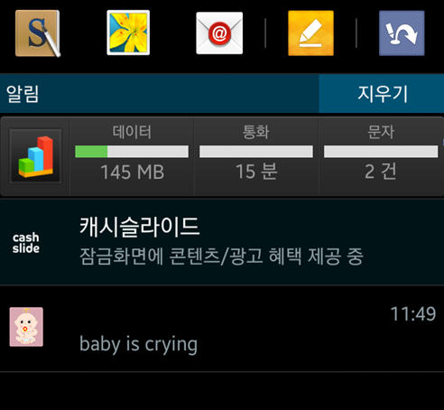



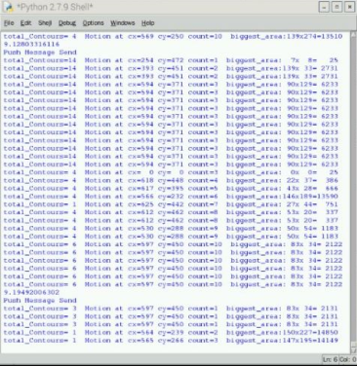
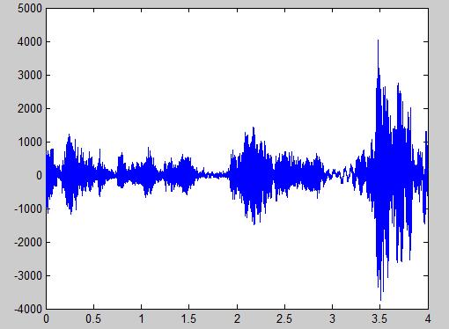
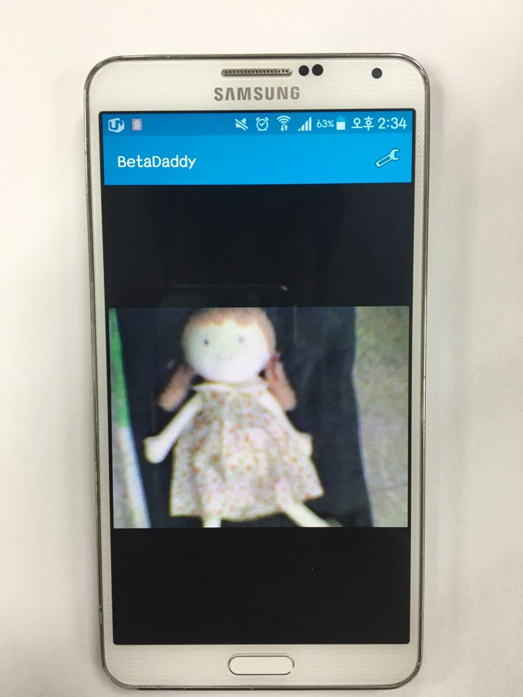

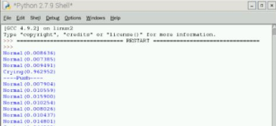


라즈베리파이를 이용한 유아용 모빌 제작
조선대학교 컴퓨터공학과
김영광, 김지훈, 나남웅, 박명우, 양희덕
모빌의 작동 원리 및 부품
라즈베리파이 보드(Rasberry Pi)
통합 메인보드
마이크 (Microphone)
음성처리용 녹음파일 생성
파이 카메라(Pi Camer)
영상처리를 위한 영상 촬영 모듈
통합
안드로이드 어플리케이션(App)
결과 알림을 위한 안드로이드 어플리케이션 제공
영상 및 음성 인식 과 결과 알림
영상인식(Image Processing)
Open CV 라이브러리를 이용하여 움직임 검출
Contourarea를 이용하여 외곽선(내부 화소 개수)를 추정하여 움직임을 검출
움직임이 검출 시 움직임을 카운트하고 일정시간(10초) 내에 카운트가 목표치(30회)에 도달하지 않으면 재초기화하여 작은 움직임을 검출하지 않음
움직임 목표치 도달 시 어플리케이션 푸시 알림
음성인식(Sound Recognition)
5초 동안 주변 소리를 arecord 프로그램을 통하여 녹음 후 결과값을 파일로 저장
저장된 파일을 sox 프로그램으로 amplitude 분석 후 100db 초과 시 어플리케이션 푸시 알림
해당 디바이스에 메시지 전송
Msg : baby is crying
사용자에게 보내고자 하는 메시지 전송
Msg : baby is crying
결과 푸시(Push) 알림
음성 검출과 움직임 검출이 될 시에 어플리케이션의 푸시를 활용하여 사용자에게 알림
실험 결과
영상처리 결과
파이 카메라를 통해 영상 처리된 결과를 파이썬 환경에 출력
음성처리 결과
마이크와 sox로 처리 된 결과를 파이썬 환경에 출력 및 로그 파일 생성
푸시알림 처리 결과
웹캠으로 촬영된 영상을 실시간 스트리밍 함과 동시에 음성인식과 영상인식 처리 결과를 각 각 다른 메시지를 통해 어플리케이션 푸시 알림으로 처리
Crying
Betta Daddy App 1.0
Nomal
녹음된 음성 파일
음성 인식(Crying) 알림
영상 처리 결과
음성 처리 결과
영상 실시간 스트리밍
영상 인식(Moving) 알림

